Slide 1
Проектное предложение
на тему “Программа для формирования расписания преподавателей по файлам Excel и ведомость загрузки аудиторий”
Ижевск 2022 гр. Б21-191-1 Зу

Slide 2
Команда Armorácia
Мы выбрали название нашей команды таким:

Slide 3
СОДЕРЖАНИЕ
Обзор
Описание Проблемы
Цель проекта и задачи
План коммуникаций
Целевая аудитория
Предлагаемое решение
Видение
Команда

Slide 4
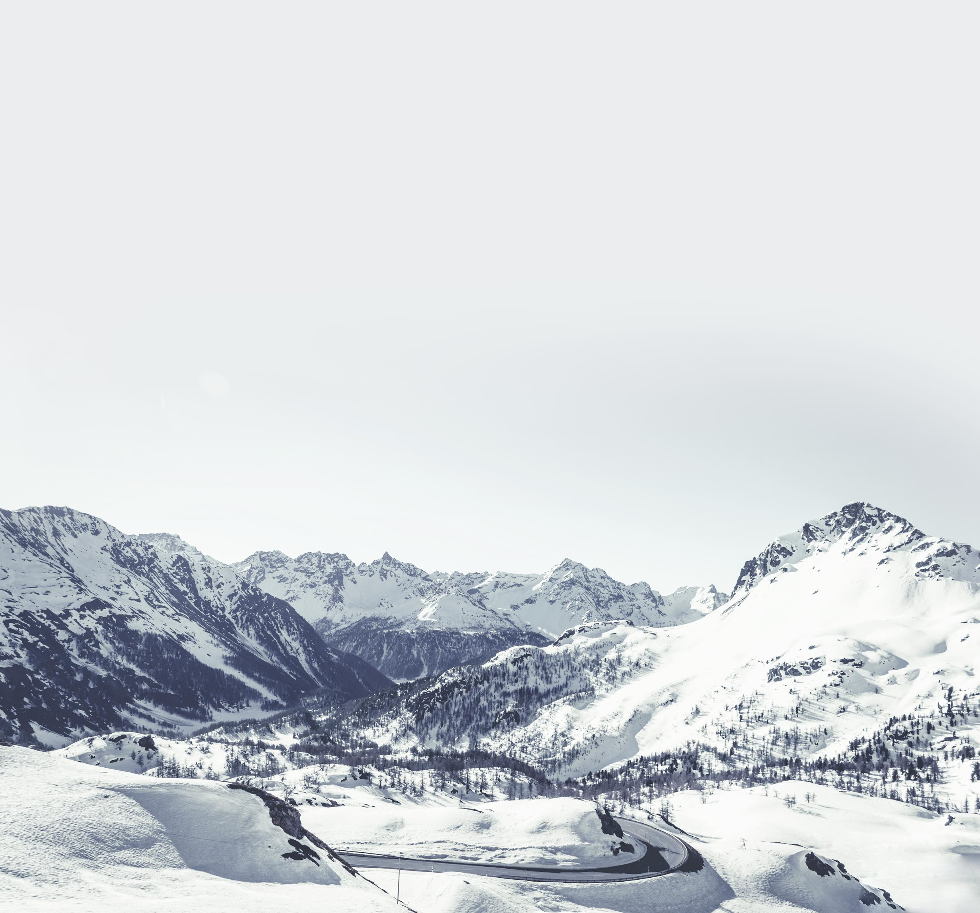
Обзор
В данный момент все преподаватели не имеют своего расписания. Им приходят с каждой кафедры отдельный файл excel с расписанием занятий. Таких файлов много. И по ним, в ручную, каждый преподаватель делает уже своё расписание. Это неудобно и нуждается в оптимизации - автоматическое создание расписание преподавателя. Так же важен вывод информации по загрузке аудиторий.

Slide 5
Описание проблем
Файл с расписанием формируется на факультет, магистратура 1 и 2
курс – отдельно.
Занятия преподавателя может быть в разных файлах.
Заведующему сложно контролировать нагрузку и аудиторный фонд, особенно
при необходимости внесения изменений в расписание.

Slide 6
Цели и задачи проекта
Создание удобного приложения для решения данной задачи и получение опыта работы в команде.

Slide 7
Наш план коммуникаций

Slide 8

Общение в команде
Мы выбрали два приложения для общения - телеграмм и отдельный сервер дискорда. Дискорд будет основным, поскольку он обеспечивает возможность настройки любого канала под особенности общения там - голос или текст, права доступа и прочие дополнительные настройки.
Телеграмм будет использоваться для как дополнительный канал связи, более удобный для телефона.

Slide 9
Общение с наставником
Преподаватель будет сообщать нам новую информацию в телеграмме.
Конференции в Zoom

Slide 10

Общение с заказчиком
Нашим непосредственным заказчиком является наш преподаватель и наставник.
Также для дополнительных замечаний и предложений будет найдена вторая кандидатура на кафедре ИВТ для дополнительных замечаний и предложений.
Основное общение будет происходить в телеграмме.

Slide 11
Общение | В команде | С наставником | С заказчиком
Каналы общения | Телеграмм, Дискорд | Телеграмм, Zoom | Телеграмм
Частота общения | Телеграмм - постоянно. Дискорд: Каждый вечер с 18:00 до 20:00 Выходные - с 18:00 до 22:00

Slide 12
Анализ тенденций
Введите свой текст здесь Введите свой текст здесь Введите свой текст здесь Введите свой текст здесь Введите свой текст здесь Введите свой текст здесь Введите свой текст здесь Введите свой текст здесь Введите свой текст здесь Введите свой текст здесь Введите свой текст здесь Введите свой текст здесь.
100
80
60
40
20
0
Янв
Фев
Мар
Апр
Май
Июн
Июл
Авг
Сен
Окт
Ноя
Дек
Тенденция 1
Тенденция 2

Slide 13
Введите свой текст здесь Введите свой текст здесь Введите свой текст здесь Введите свой текст здесь Введите свой текст здесь Введите свой текст здесь Введите свой текст здесь Введите свой текст здесь Введите свой текст здесь Введите свой текст здесь Введите свой текст здесь Введите свой текст здесь Введите свой текст здесь Введите свой текст здесь Введите свой текст здесь.
Тенденция 1
75%
Введите свой текст здесь Введите свой текст здесь Введите свой текст здесь.
Тенденция 2
53%
Введите свой текст здесь Введите свой текст здесь Введите свой текст здесь.

Slide 14



Целевая аудитория
Введите свой текст здесь Введите свой текст здесь Введите свой текст здесь Введите свой текст здесь Введите свой текст здесь Введите свой текст здесь Введите свой текст здесь.
1 | Введите свой текст здесь
2 | Введите свой текст здесь Введите свой текст здесь
3 | Введите свой текст здесь Введите свой текст здесь
4 | Введите свой текст здесь
5 | Введите свой текст здесь

Slide 15
Предлагаемое решение
Введите свой текст здесь Введите свой текст здесь Введите свой текст здесь Введите свой текст здесь Введите свой текст здесь.

Slide 16


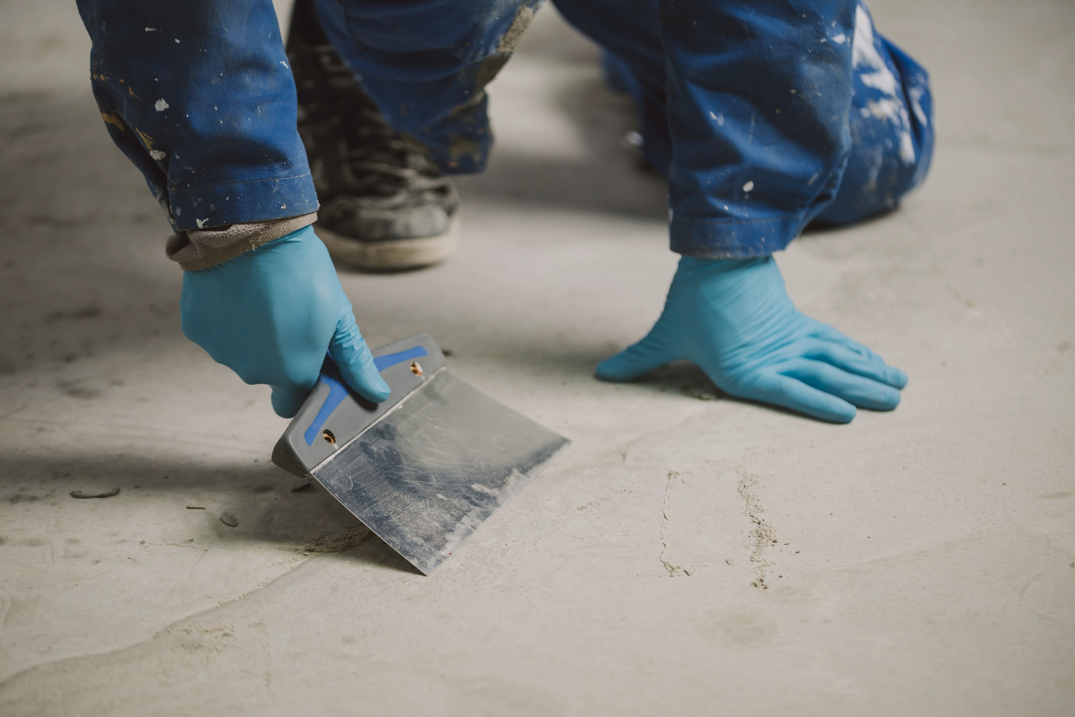
Процесс
Введите свой текст здесь
Введите свой текст здесь
Введите свой текст здесь
1
Введите свой текст здесь Введите свой текст здесь Введите свой текст здесь Введите свой текст здесь.
3
2
Введите свой текст здесь Введите свой текст здесь Введите свой текст здесь Введите свой текст здесь.
Введите свой текст здесь Введите свой текст здесь Введите свой текст здесь Введите свой текст здесь.

Slide 17
Результаты
Введите свой текст здесь Введите свой текст здесь Введите свой текст здесь Введите свой текст здесь Введите свой текст здесь Введите свой текст здесь Введите свой текст здесь Введите свой текст здесь Введите свой текст здесь Введите свой текст здесь Введите свой текст здесь Введите свой текст здесь.
Введите свой текст здесь
Введите свой текст здесь
Введите свой текст здесь
45 тыс.
690 тыс.
100 тыс.
Введите свой текст здесь Введите свой текст здесь
Введите свой текст здесь Введите свой текст здесь
Введите свой текст здесь Введите свой текст здесь Введите свой текст здесь

Slide 18
Видение
Введите свой текст здесь
Введите свой текст здесь
Введите свой текст здесь
Введите свой текст здесь
Введите свой текст здесь
Введите свой текст здесь Введите свой текст здесь Введите свой текст здесь Введите свой текст здесь Введите свой текст здесь.
Введите свой текст здесь Введите свой текст здесь Введите свой текст здесь Введите свой текст здесь Введите свой текст здесь.
Введите свой текст здесь Введите свой текст здесь Введите свой текст здесь Введите свой текст здесь Введите свой текст здесь.
20XX
20XX
20XX
20XX
20XX
Введите свой текст здесь Введите свой текст здесь Введите свой текст здесь Введите свой текст здесь Введите свой текст здесь.
Введите свой текст здесь Введите свой текст здесь Введите свой текст здесь Введите свой текст здесь Введите свой текст здесь.

Slide 19
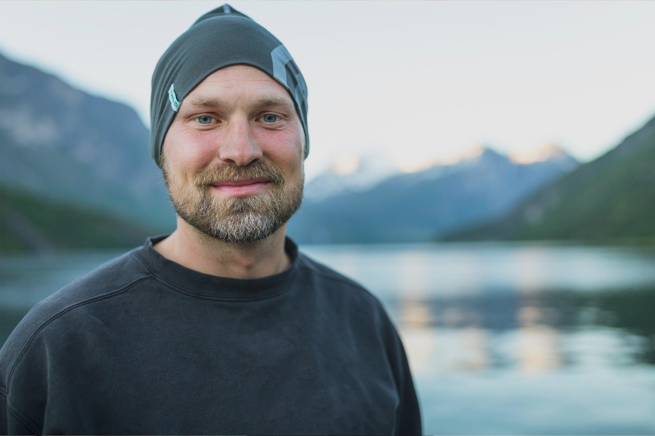
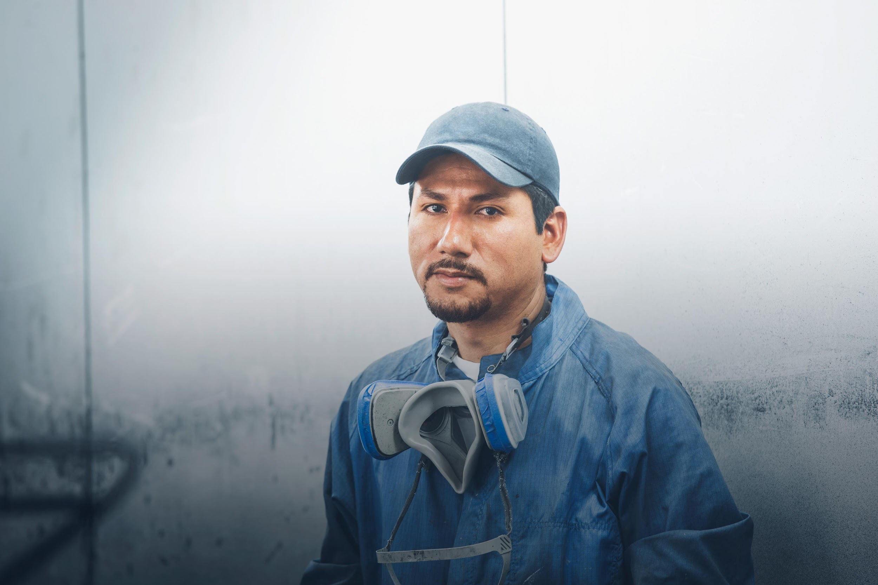
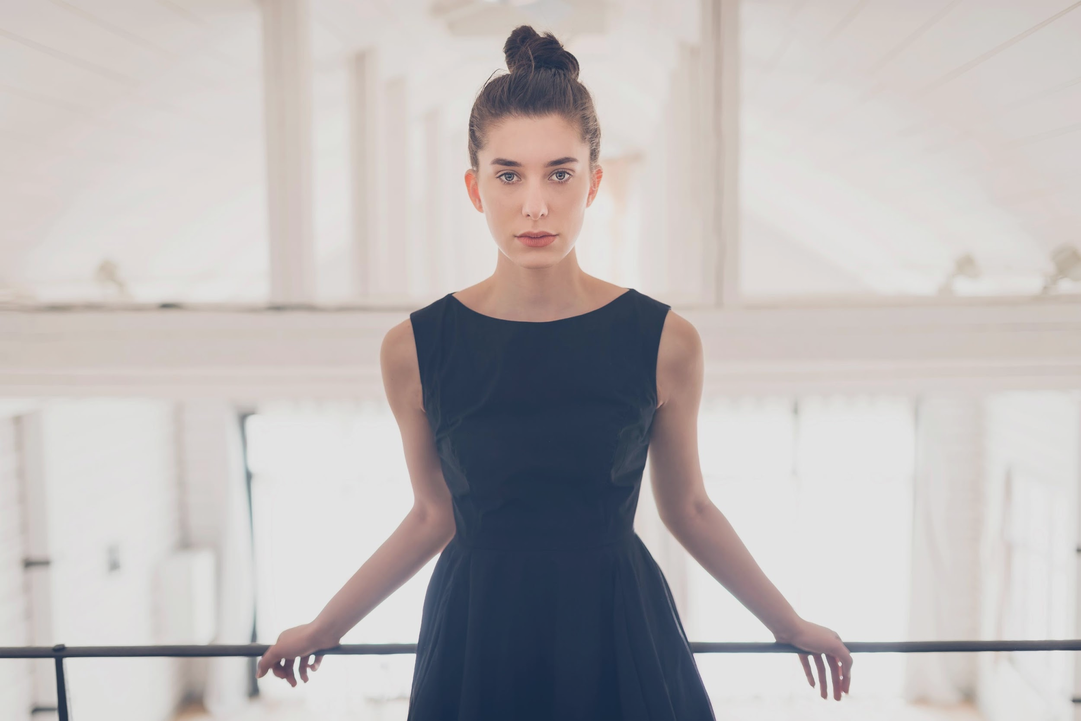
Команда
Введите свой текст здесь Введите свой текст здесь Введите свой текст здесь Введите свой текст здесь Введите свой текст здесь Введите свой текст здесь.
Генеральный директор
Финансовый директор
Коммерческий директор
Человек 1
Человек 2
Человек 3

Slide 20
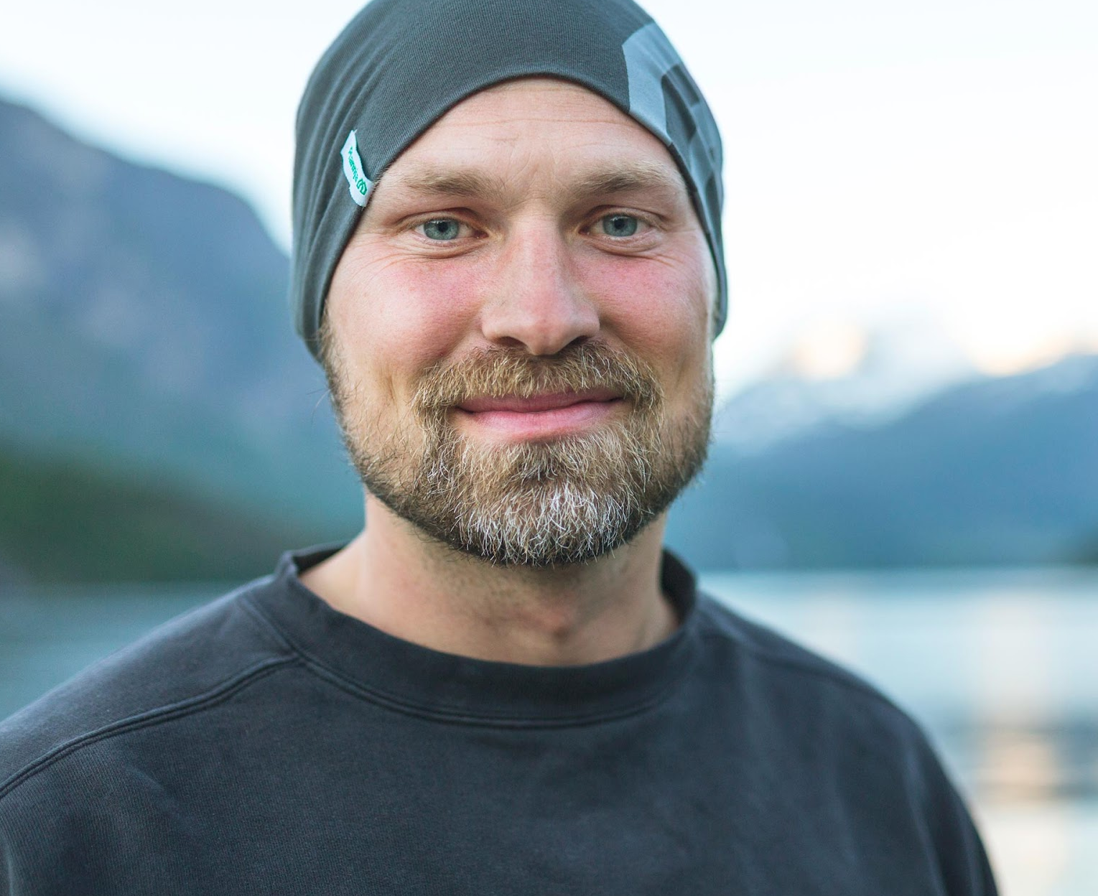
Человек 1
Генеральный директор
Введите свой текст здесь Введите свой текст здесь Введите свой текст здесь Введите свой текст здесь Введите свой текст здесь Введите свой текст здесь Введите свой текст здесь.
Навык A
90%
Навык B
85%
Навык C
83%
Навык D
65%

Slide 21
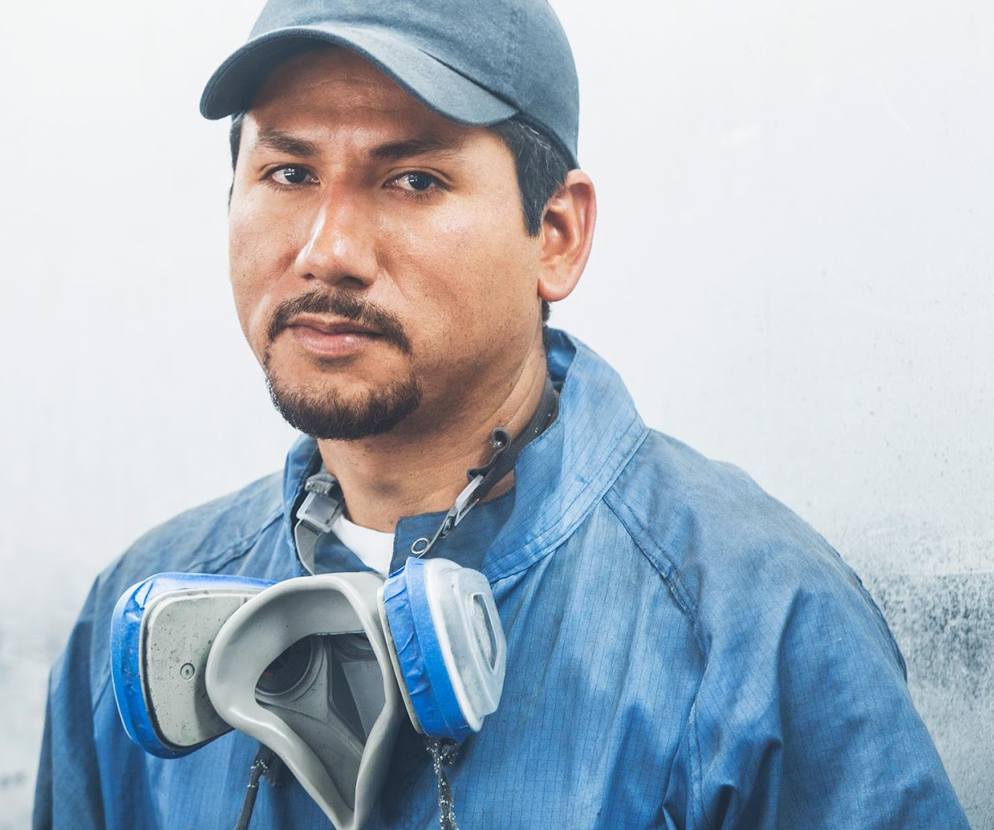
Человек 2
Финансовый директор
Введите свой текст здесь Введите свой текст здесь Введите свой текст здесь Введите свой текст здесь Введите свой текст здесь Введите свой текст здесь Введите свой текст здесь.
Навык A
90%
Навык B
85%
Навык C
83%
Навык D
65%

Slide 22
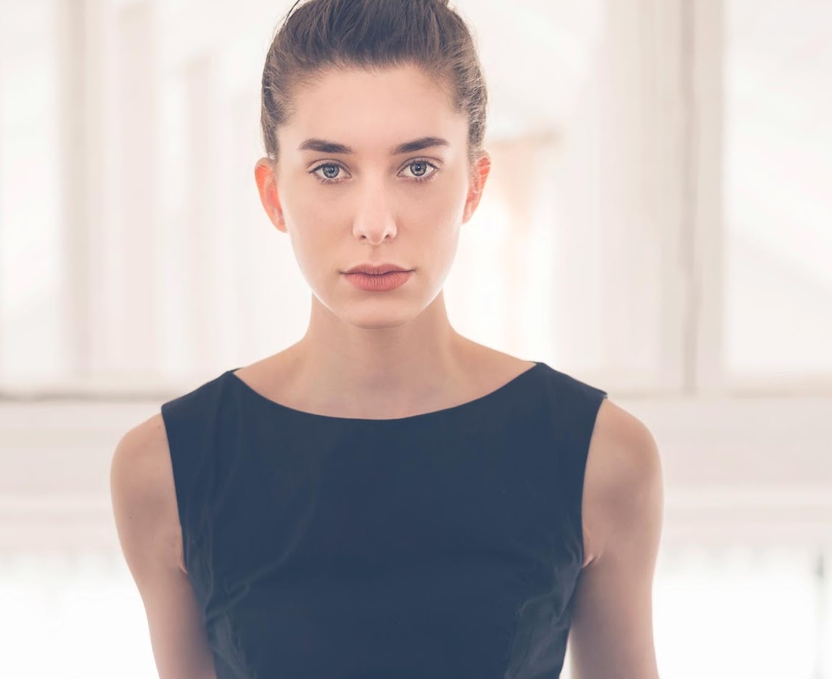
Человек 3
Коммерческий директор
Введите свой текст здесь Введите свой текст здесь Введите свой текст здесь Введите свой текст здесь Введите свой текст здесь Введите свой текст здесь Введите свой текст здесь.
Навык A
90%
Навык B
85%
Навык C
83%
Навык D
65%

Slide 23
Спасибо!

